Slide 1
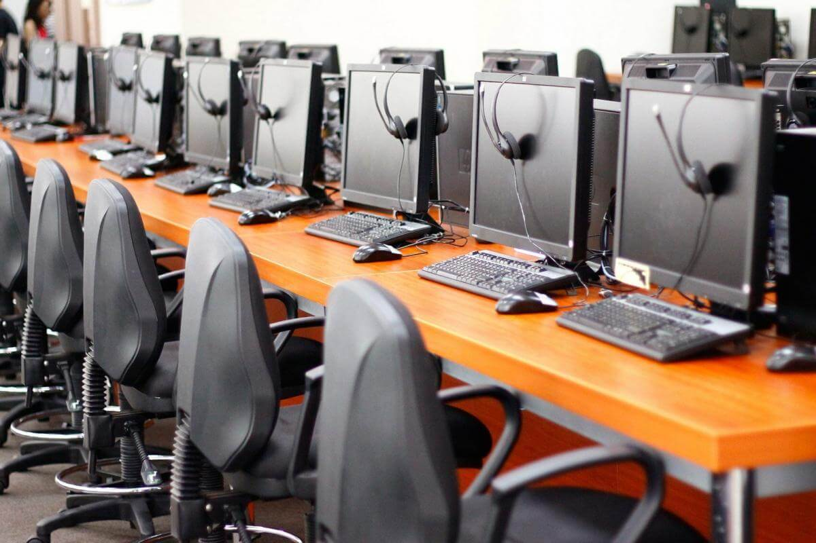
СЕРВИС
ВЫЗОВА ВРАЧА
НА ДОМ

Slide 2
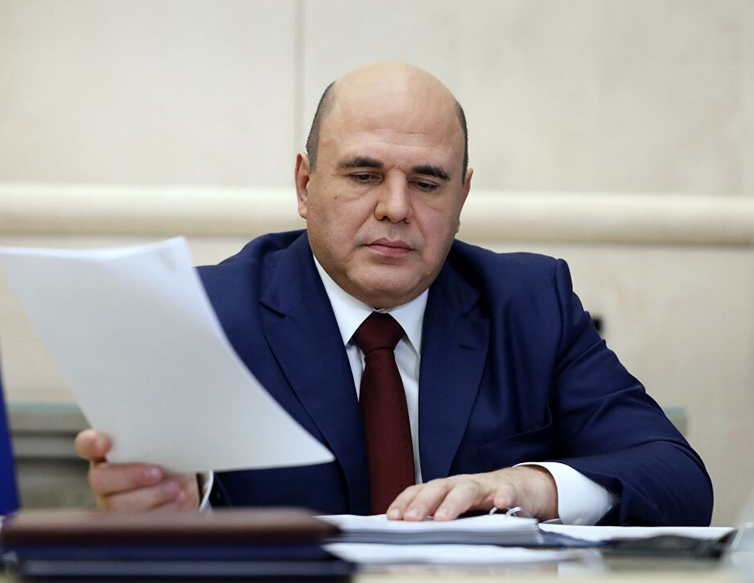
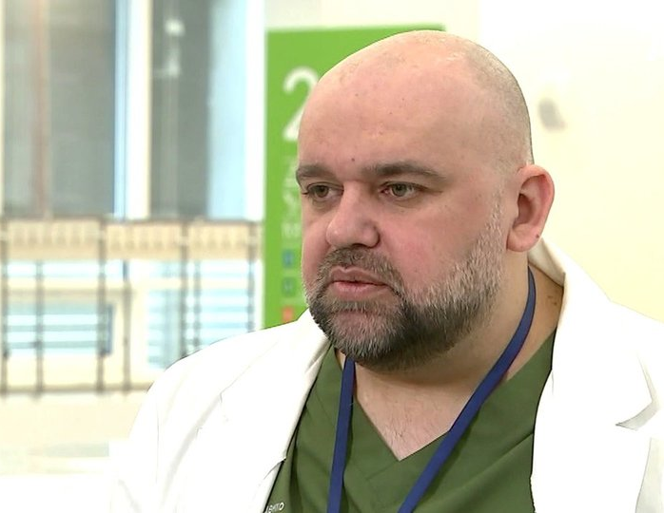
ПРИХОД В РФ НОВОГО ШТАММА COVID-19 «ОМИКРОН»
В ЯНВАРЕ 2022 ГОДА ПОСТАВИЛ СИСТЕМУ ЗДРАВООХРАНЕНИЯ ПЕРЕД НОВЫМИ ВЫЗОВАМИ
С коллегами отмечаем, что особенностью новой волны заболеваемости, где доминирующим становится омикрон, становится рост нагрузки на первичное амбулаторное звено. Относительно лёгкое течение заболевания, госпитализация стационары растёт не столь взрывными темпами, а основное количество пациентов лечатся у терапевтов.
"Из-за особенностей течения болезни люди чаще обращаются за лечением в поликлиники, и основная нагрузка ложится именно на амбулаторную сеть. В столь непростых условиях важно обеспечить ее стабильную работу"
Этот тот новый вызов, на который сейчас реагирует вся система здравоохранения в нашей стране. Поэтому столько внимания мы уделяем именно перезагрузке первичного звена.
Главный врач
ГБУЗ «ГКБ № 40»
Д. Проценко
Премьер-министр РФ
М. Мишустин

Slide 3
Проблема
ОДНИМ ИЗ НАПРАВЛЕНИЙ РАБОТЫ ПЕРВИЧНОГО ЗВЕНА ЯВЛЯЕТСЯ ПРИЁМ ВЫЗОВОВ ПАЦИЕНТОВ НА ДОМ
В НАСТОЯЩЕЕ ВРЕМЯ НАГРУЗКА НА КОЛЛ-ЦЕНТРЫ ПОЛИКЛИНИК В РЕГИОНАХ УВЕЛИЧИЛАСЬ В НЕСКОЛЬКО РАЗ И ПРОДОЛЖАЕТ РАСТИ
ОСНОВНЫЕ ФУНКЦИИ ОПЕРАТОРА:
ПРИЕМ ВЫЗОВОВ НА ДОМ ОТ ПАЦИЕНТОВ
РЕГИСТРАЦИЯ ПОСТУПАЮЩИХ ВЫЗОВОВ
РАСПРЕДЕЛЕНИЕ ВЫЗОВОВ МЕЖДУ УЧАСТКОВЫМИ ВРАЧАМИ
СРЕДНЕЕ ВРЕМЯ ОБРАБОТКИ ВЫЗОВА ОТ ПОСТУПЛЕНИЯ ДО ПОЛУЧЕНИЯ УЧАСТКОВЫМ ВРАЧОМ 7 МИНУТ
ПРИЁМ
РАЗГОВОР С ПАЦИЕНТОМ
РЕГИСТРАЦИЯ
ВЫЗОВА
ПЕРЕДАЧА ВЫЗОВА
ВРАЧУ
3 МИНУТЫ
2 МИНУТЫ
2 МИНУТЫ

Slide 4
ПРИ КРАТНОМ УВЕЛИЧЕНИИ КОЛИЧЕСТВА ОБРАЩЕНИЙ НЕОБХОДИМО БЫСТРОЕ УВЕЛИЧЕНИЕ КОЛИЧЕСТВА ОПЕРАТОРОВ, ЧТО ПРИ ДЕФИЦИТЕ КАДРОВ В ЗДРАВООХРАНЕНИИ ТРУДНО РЕАЛИЗУЕМО
ЧАСТО РЕШЕНИЕМ НЕХВАТКИ ОПЕРАТОРОВ РУКОВОДИТЕЛИ МО
ИСПОЛЬЗУЮТ ДРУГИХ СОТРУДНИКОВ ИЛИ ВОЛОНТЕРОВ,
ЧТО В УСЛОВИЯХ УВЕЛИЧЕНИЯ НАГРУЗКИ НА ПОЛИКЛИНИКИ ВЛЕЧЕТ СНИЖЕНИЕ КАЧЕСТВА МЕДИЦИНСКОЙ ПОМОЩИ
ОДИН ОПЕРАТОР КОЛЛ-ЦЕНТРА ЗА 8-ЧАСОВОЙ РАБОЧИЙ ДЕНЬ МАКСИМАЛЬНО МОЖЕТ ПРИНЯТЬ 68 ВЫЗОВОВ
ТОЛЬКО МАКСИМАЛЬНАЯ АВТОМАТИЗАЦИЯ ПРОЦЕССА ПРИЕМА ВЫЗОВОВ НА ДОМ ПАЦИЕНТОВ МОЖЕТ РЕШИТЬ ПРОБЛЕМУ И РАЗГРУЗИТЬ СИСТЕМУ В ЭТОЙ ЧАСТИ

Slide 5
ЦЕЛЕВАЯ АУДИТОРИЯ
Показатель | %
Удельный вес населения, использующего мобильные телефоны/смартфоны, в общей численности населения | 97
Удельный вес населения, использующего сеть Интернет, в общей численности населения | 88,6
- Городская местность | 91
- Сельская местность | 81,2
Женщин, использующих сеть Интернет, всего | 88
-15-24 | 99
- 25-34 | 98,2
- 35-44 | 96,8
Использование социальных сетей, всего | 76,7
Из них женщины | 79
Цели использования населением сети Интернет:
Социальные сети | 76,7
Мессенджеры | 60,1
* По данным Росстата России на 2019 год

Slide 6
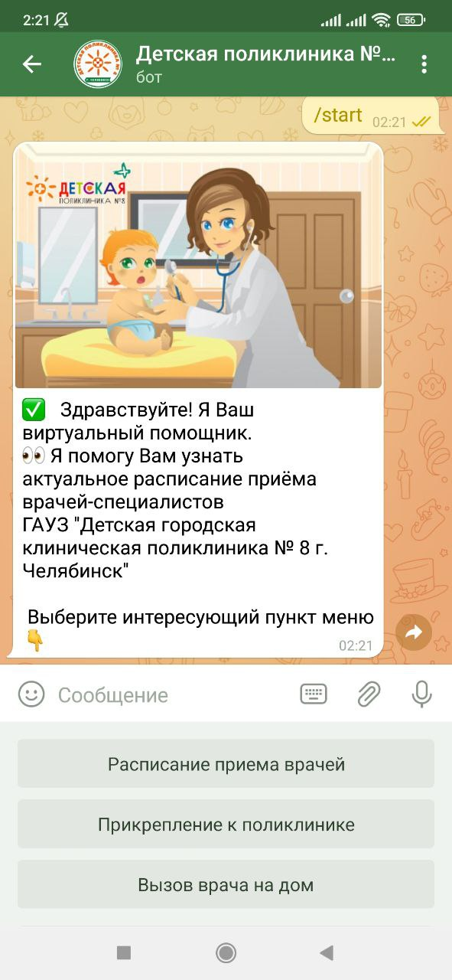
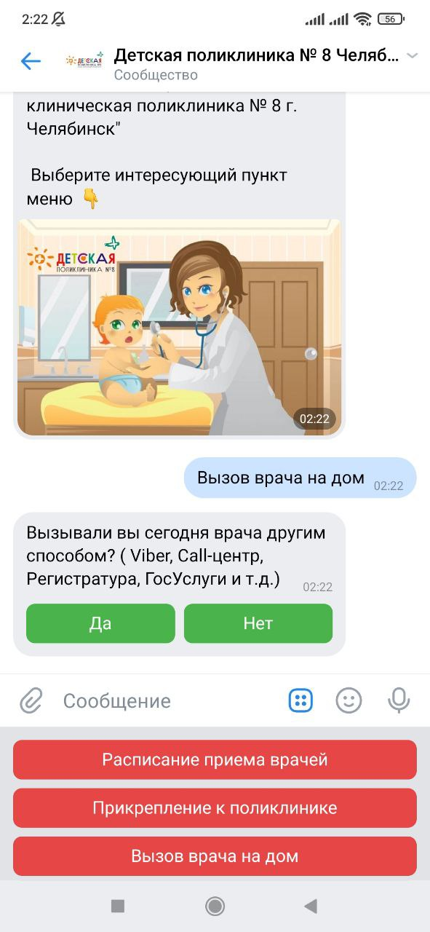
В РАМКАХ ПРОЕКТА ЦЕНТРА РАЗВИТИЯ ЦИФРОВЫХ ТЕХНОЛОГИЙ СОВМЕСТНО С ГАУЗ ДГКП №8 Г. ЧЕЛЯБИНСКА
РАЗРАБОТАН АВТОМАТИЗИРОВАННЫЙ СЕРВИС
ПРИЕМА ВЫЗОВОВ НА ДОМ
НА СТОРОНЕ ПОЛЬЗОВАТЕЛЯ ЭТО ЧАТ-БОТЫ,
РАЗВЕРНУТЫЕ В МЕССЕНДЖЕРЕ ТЕЛЕГРАМ И СОЦИАЛЬНОЙ СЕТИ ВКОНТАКТЕ ДЛЯ ПРИЕМА ВЫЗОВОВ ПАЦИЕНТОВ

Slide 7
ЧТО ДЕЛАЕТ СИСТЕМА ПРИ ПРИЕМЕ ВЫЗОВА
ФИЛЬТРУЕТ ВЫЗОВЫ, ПО ВИДАМ
СКОРАЯ ПОМОЩЬ
ВЫЗОВ НА ДОМ
НЕОТЛОЖНАЯ ПОМОЩЬ
КОНТАКТНЫЕ С COVID-19
РЕКОМЕНДУЮТСЯ НОМЕРА ТЕЛЕФОНОВ ДЛЯ ОБРАЩЕНИЯ
ДЕТИ ДО 1 ГОДА
ОПЦИОНАЛЬНО ВОЗМОЖНО АВТОМАТИЧЕСКОЕ ОТПРАВЛЕНИЕ ВЫЗОВОВ В ЭТИ СЛУЖБЫ
ОСТАЛЬНЫЕ КАТЕГОРИИ
ПОСЛЕ ПОЛУЧЕНИЯ ОТВЕТОВ НА ВСЕ ВОПРОСЫ ПАЦИЕНТА
РЕГИСТРИРУЕТ ВЫЗОВ В ЭЛЕКТРОННЫЙ ЖУРНАЛ
НАПРАВЛЯЕТ ВЫЗОВ
УЧАСТОВОМУ ВРАЧУ
НАПРАВЛЯЕТ ВЫЗОВ КОВИД-БРИГАДЕ
ВЕДЕТ СТАТИСТИКУ В РЕЖИМЕ РЕАЛЬНОГО ВРЕМЕНИ

Slide 8
ОБЩЕЕ ЗАТРАЧЕННОЕ ВРЕМЯ
ОТ ПРИЕМА ВЫЗОВА ДО ПОЛУЧЕНИЯ ВРАЧОМ
1 СЕКУНДА
УЧИТЫВАЯ, ЧТО ПРИ ОРГАНИЗАЦИИ ЛОГИСТИКИ УЧАСТКОВОГО ВРАЧА, РАБОТАЮЩЕГО НА УЧАСТКЕ ПО ОБСЛУЖИВАНИЮ ВЫЗОВОВ, ДЛЯ МАКСИМАЛЬНОЙ ЭФФЕКТИВНОСТИ РАБОТЫ ЯВЛЯЕТСЯ СКОРОСТЬ ПОЛУЧЕНИЯ ВЫЗОВОВ, СООТВЕТСТВЕННО РАБОТА СИСТЕМЫ ЭФФЕКТИВНЕЕ
В 420 РАЗ
МИНИМАЛЬНОЕ КОЛИЧЕСТВО ВЫЗОВОВ, КОТОРЫЕ СПОСОБНА ПРИНЯТЬ СИСТЕМА (ПРИ МОДЕЛИРОВАНИИ, ЧТО ВЫЗОВ ИДЕТ 1 ЗА ДРУГИМ, КАК У ОПЕРАТОРА)
28 800 ВЫЗОВОВ
ПРИ МНОГОПОТОЧНОЙ СИСТЕМЕ ПРИЕМА ВЫЗОВОВ, ИСПОЛЬЗУЕМОЙ В СИСТЕМЕ, ЗА СУТКИ МОЖНО ПРИНЯТЬ
ДО 200 000 ВЫЗОВОВ

Slide 9
СТАТИСТИКА ФОРМИРУЕТСЯ В РЕЖИМЕ РЕАЛЬНОГО ВРЕМЕНИ, ЧТО ПОЗВОЛЯЕТ РУКОВОДСТВУ ПРИНИМАТЬ МАКСИМАЛЬНО СВОЕВРЕМЕННЫЕ РЕШЕНИЯ ПО ЛОГИСТИКЕ ВЫЗОВОВ
ПРИ ПОДКЛЮЧЕНИИ ВСЕХ ПОЛИКЛИНИК РЕГИОНА ФОРМИРУЕТСЯ РЕГИОНАЛЬНЫЙ DASHBORD, ОТРАЖАЮЩИЙ В РЕЖИМЕ РЕАЛЬНОГО ВРЕМЕНИ СТАТИСТИКУ ПРИЕМА И ОБРАБОТКИ ВЫЗОВОВ НА ДОМ С РАСПРЕДЕЛЕНИЕМ ПО КАТЕГОРИЯМ
ПОЛУЧЕНИЕ СВОЕВРЕМЕННОЙ ИНФОРМАЦИИ, ПОЗВОЛЯЕТ СОКРАТИТЬ ДО 0 РАСХОДЫ НА СБОР И ВЕДЕНИЕ СТАТИСТИКИ

Slide 10
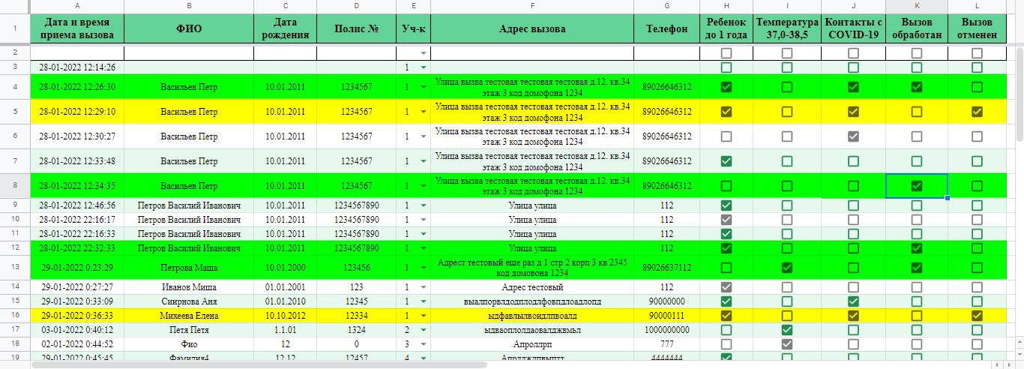
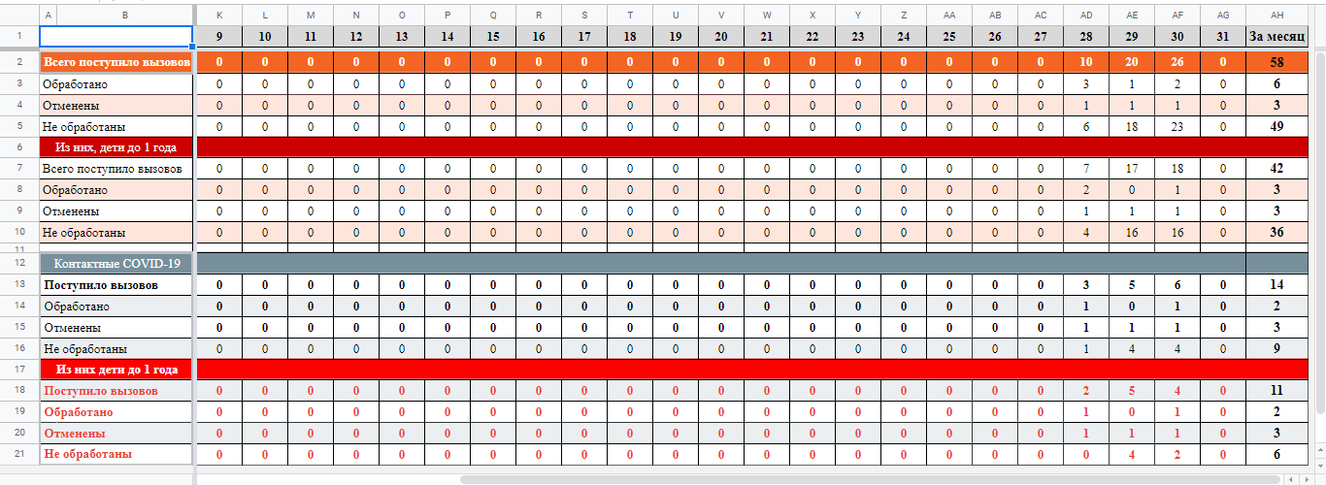
ЭЛЕКТРОННЫЙ ЖУРНАЛ РЕГИСТРАЦИИ ВЫЗОВОВ НА ДОМ
СТАТИСТИКА ПО ПОЛИКЛИНИКЕ

Slide 11
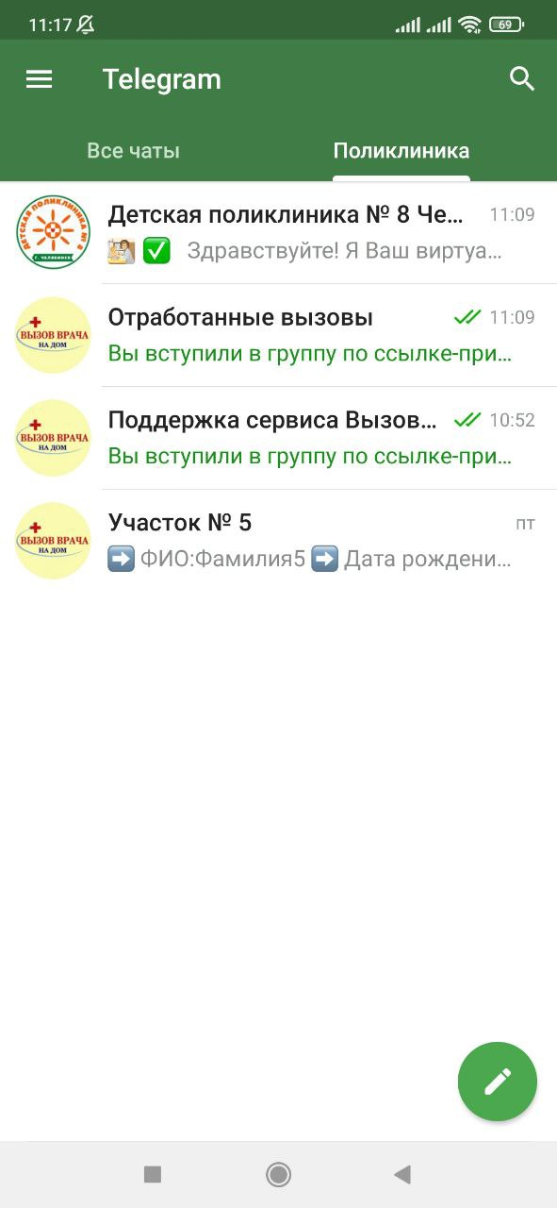
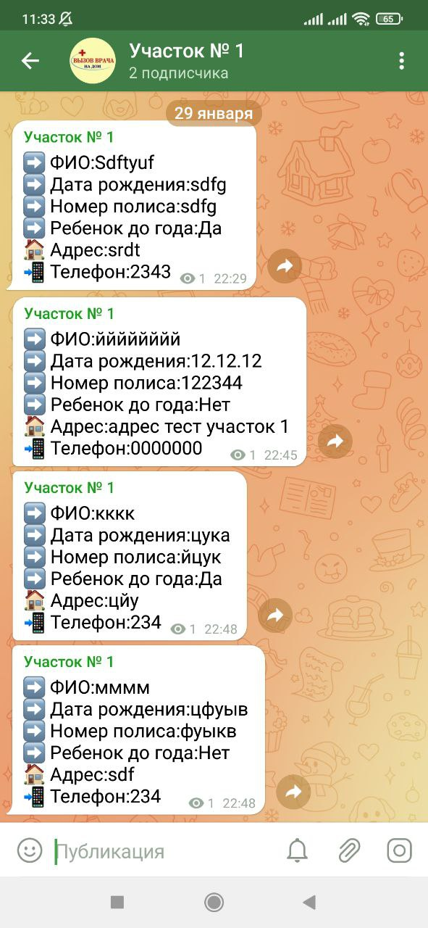
РАСПРЕДЕЛЕННЫЕ ВЫЗОВЫ ПОСТУПАЮТ В ПРИВАТНЫЕ КАНАЛЫ УЧАСТКОВЫХ ВРАЧЕЙ
В СЛУЧАЕ ЗАМЕНЫ (БОЛЕЗНЬ, ОТПУСК) ВРАЧА, ЛИБО ПОДКЛЮЧЕНИЯ ДОПОЛНИТЕЛЬНО ДРУГОГО ВРАЧА НА УСИЛЕНИЕ ПОДКЛЮЧЕНИЕ К КАНАЛУ ПРОИСХОДИТ САМИМИ ВРАЧАМИ, БЕЗ ПРИВЛЕЧЕНИЯ ТЕХНИЧЕСКИХ СПЕЦИАЛИСТОВ И НЕОБХОДИМОСТИ ИЗМЕНЕНИЯ ПРОГРАММНОГО КОДА

Slide 12
План развития проекта
 |  | 2022
Работы | Период реализации | I квартал |  |  | II квартал |  |  | III квартал |  |  | IV квартал
1. Подключение новых мессенджеров для приема вызовов (Viber и другие) | март-май
2. Подключения модуля приема вызовов по телефону с распознаванием речи звонящего (опционально) | февраль-апрель
3. Подключение новых социальных сетей для приема вызовов (Одноклассники, Facebook, Instagram) | март-май
4. Подключение голосовых помощников для приема вызовов (Яндекс-Алиса, Маруся, Сбер-Салют, Google Assistant, Siri) | март-август
5. Подключение подключенных сервисов поликлиник к региональным медицинским системам для автоматической передачи вызовов в них | июнь-октябрь

Slide 13
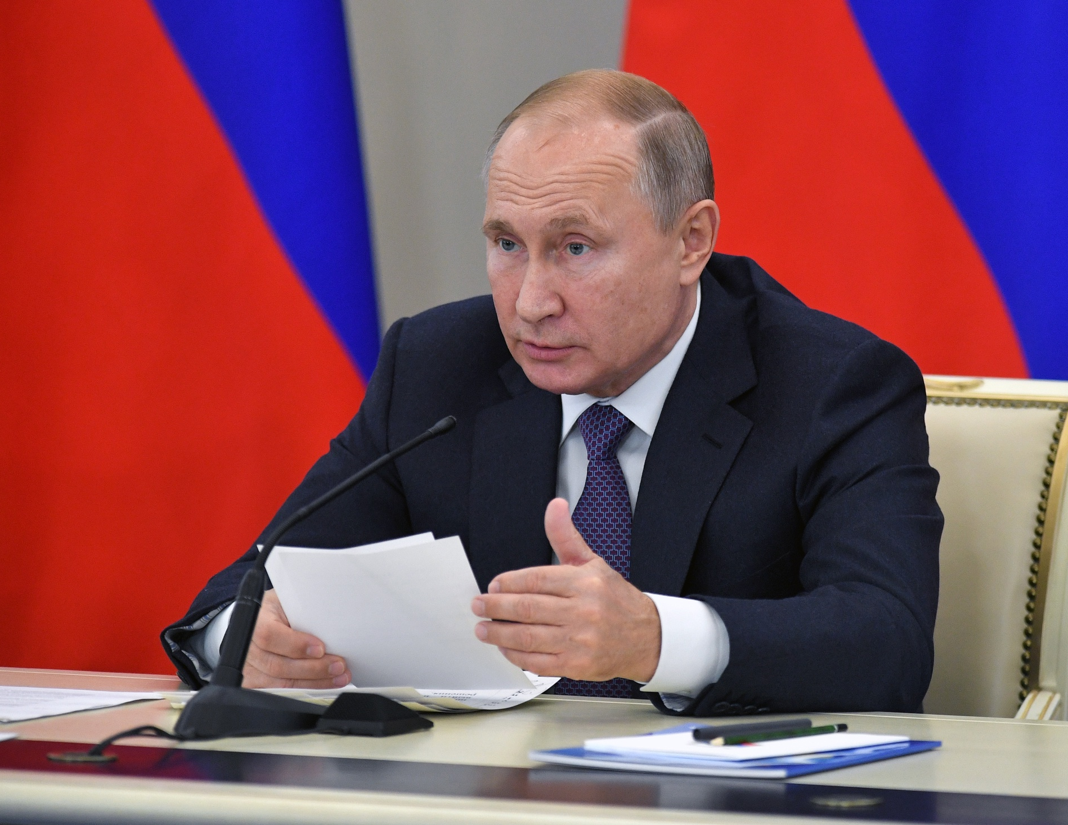
То, насколько граждане удовлетворены качеством и доступностью медицинской помощи, это главный, интегральный показатель эффективности нашей работы, и здесь нужно добиваться наибольшего прогресса.
Новый подъем заболеваемости ковидом из-за штамма "омикрон" в России неизбежен
- Поэтому нужно не то что вернуться, а заняться этим поактивнее.
Президент РФ
В. Путин

